Slide 1

Notes:
Алина (0:00–0:30). Добрый день, мы WIN TO BE DONE. Наша идея в одной фразе: сначала покупатель, затем инвестиции. Город не строит линию на 400 тысяч тонн вслепую. Деньги на каждый модуль комплекса открываются только после трёх доказательств: сырьё подтверждено, обработка испытана, покупатель согласован. Сегодня просим утвердить Устав стадии 0: 90 дней проверки, до 750 миллионов тенге и точку решения 2 февраля.

Slide 2
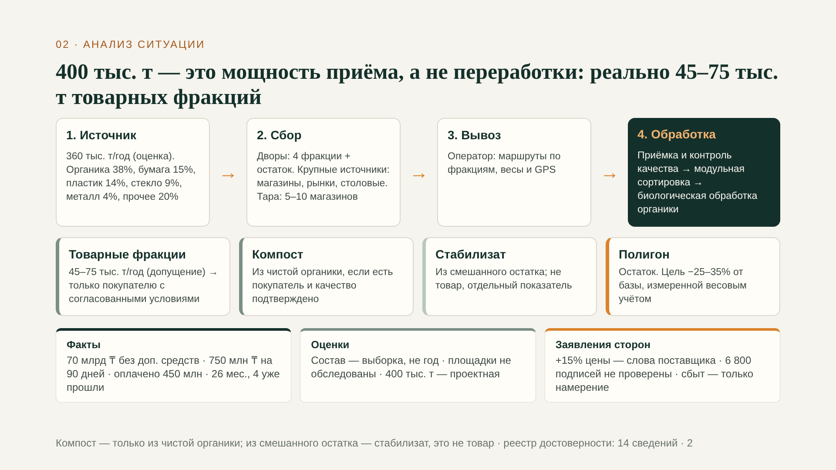
Notes:
Жанель (0:30–1:10). Город производит 360 тысяч тонн, комплекс рассчитан на 400 — больше, чем есть. И это мощность приёма, а не переработки. При смешанном сборе и засорённости реально извлечь 45–75 тысяч тонн фракций. Важно различать: компост получается только из чистой органики, а из смешанного остатка — стабилизат, который не продаётся. И главное: подорожание на 15% и 6 800 подписей — заявления, а покупателей вторсырья пока нет ни одного с договором.

Slide 3
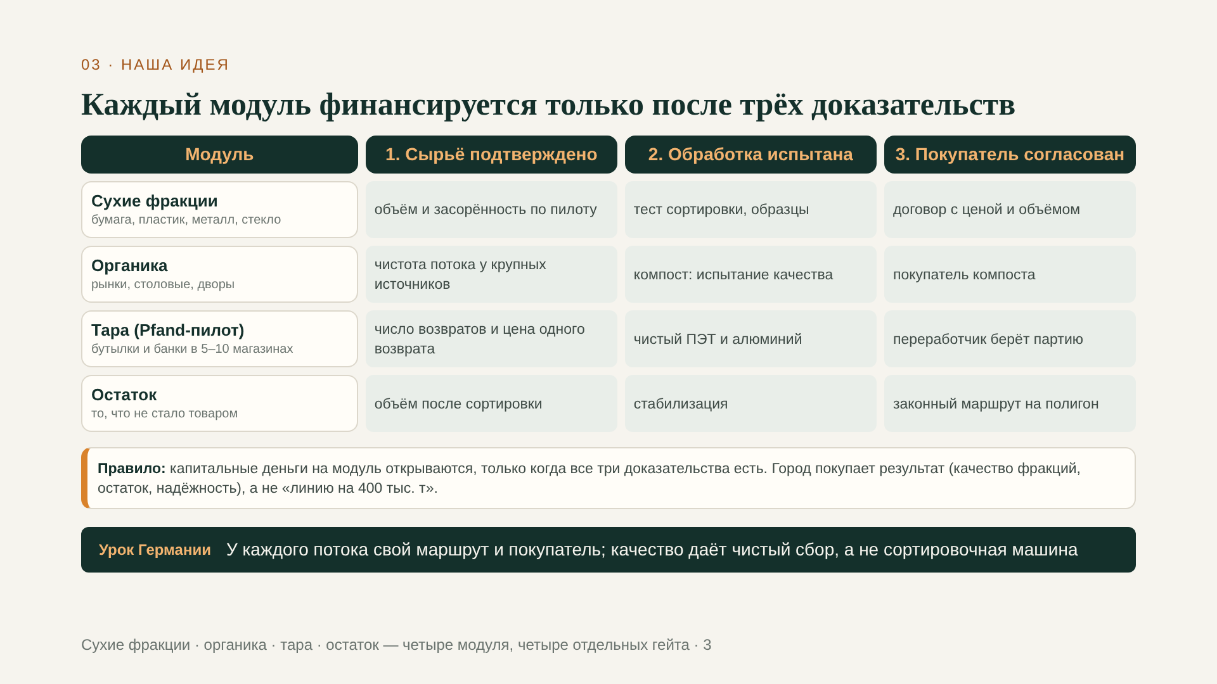
Notes:
Жанель (1:10–1:55). Это ядро нашего решения. Комплекс — не одна линия, а набор модулей: сухие фракции, органика, тара и остаток. Для каждого модуля нужны три доказательства. Сырьё: пилот сбора показывает объём и засорённость. Обработка: образцы фракций испытаны. Покупатель: есть договор или соглашение с ценой и объёмом. Пока трёх доказательств нет — капитальных денег на модуль нет. Так мы не строим завод, продукцию которого некому продать. Это урок Германии: там у каждого потока свой маршрут и свой покупатель, а сортировочная машина без чистого сбора качества не даёт.

Slide 4
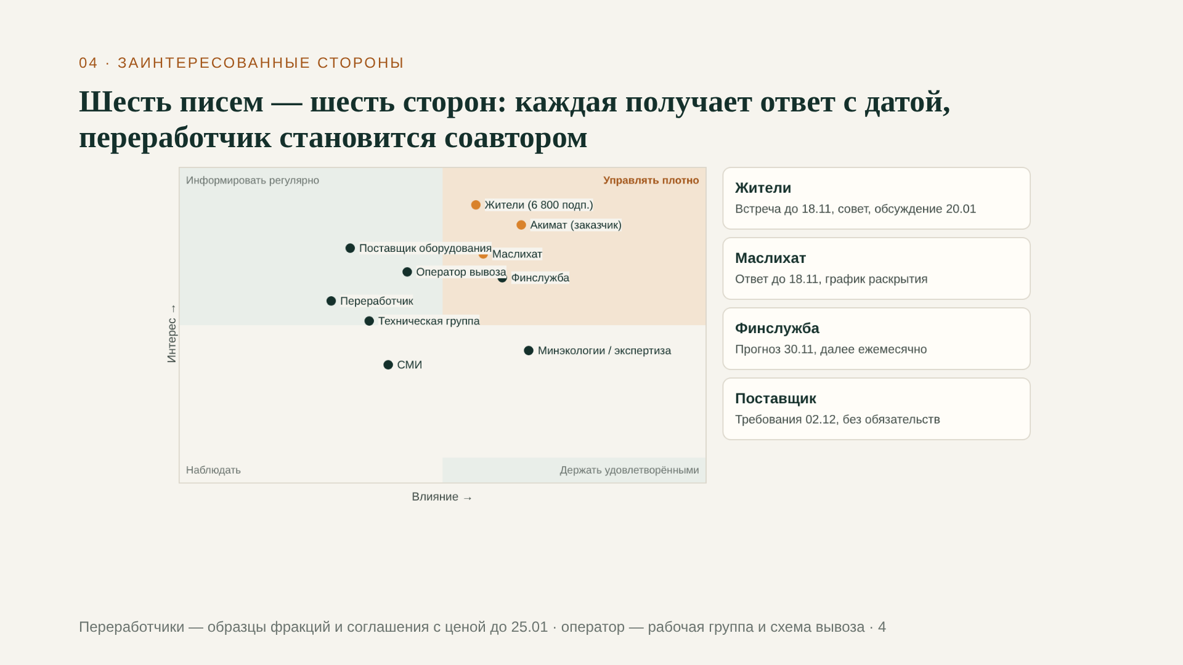
Notes:
Жанель (1:55–2:30). Шесть писем — шесть сторон. Жители: встреча до 18 ноября, общественный совет и публичное обсуждение 20 января. Маслихат: письменный ответ до 18 ноября. Финслужба: прогноз 30 ноября. Поставщик: требования 2 декабря, но без обязательств и с запросом цен ещё у двух. А переработчик из стороны, которая «готова обсуждать», становится соавтором: получает образцы и подписывает соглашение с ценой.

Slide 5
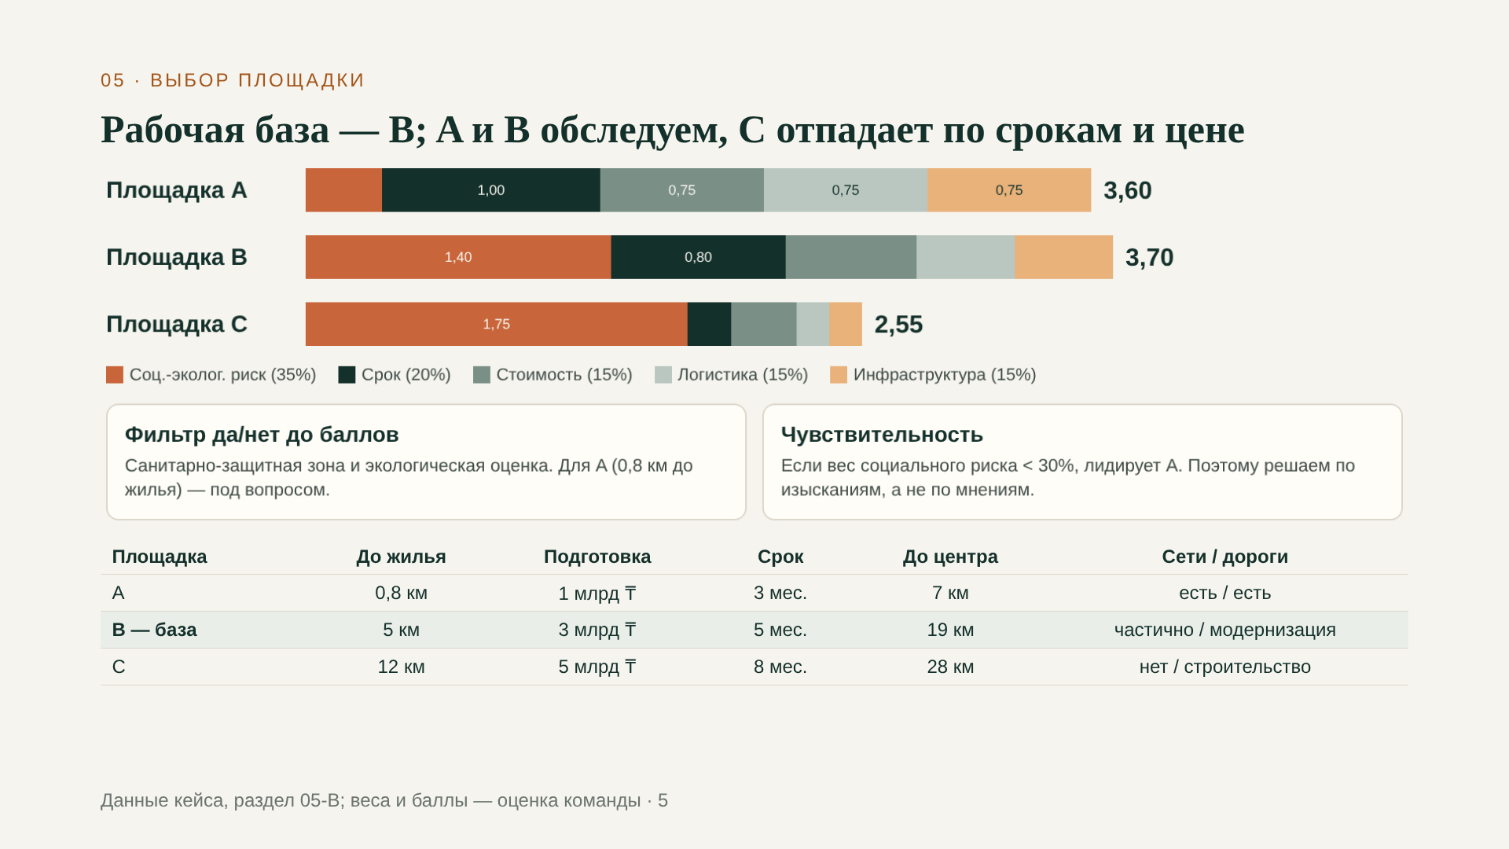
Notes:
Даниал (2:30–3:10). C отпадает: 8 месяцев подготовки и плюс 4 миллиарда к A. A самая дешёвая и быстрая, но жильё в 800 метрах, и прохождение санитарной зоны под вопросом. B в 5 километрах от жилья, на 2 месяца дольше. В многокритериальной оценке A и B почти равны — 3,60 и 3,70, решает социальный риск. Если его вес ниже 30%, лидирует A. Поэтому решаем по изысканиям, а не по мнениям: обследуем обе, рабочая база — B.

Slide 6
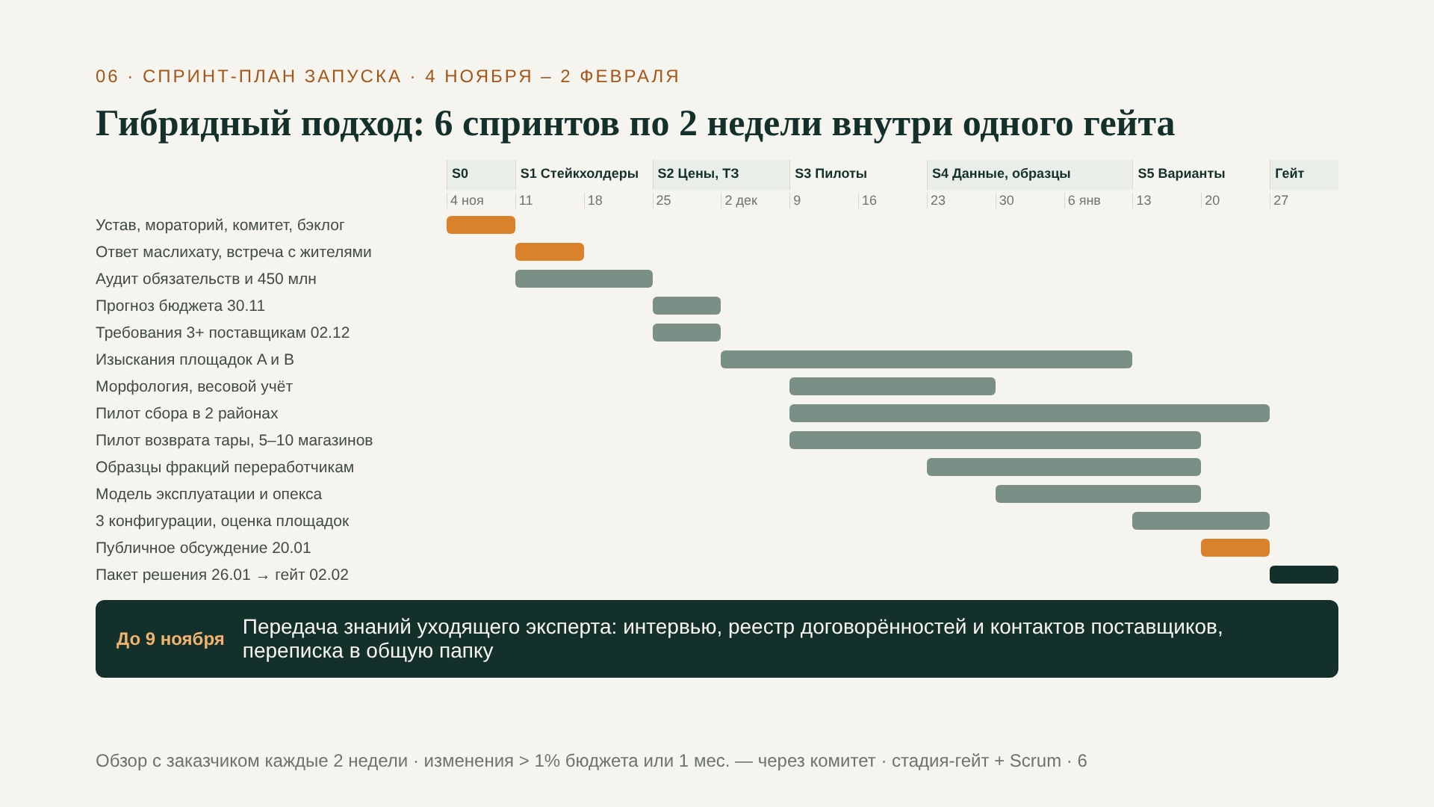
Notes:
Даниал (3:10–3:50). Мы управляем гибридно. Капитальные решения — через стадию-гейт, проверка — короткими спринтами по две недели. S0: Устав, мораторий, комитет, бэклог — и главное, передача знаний. Ведущий технический эксперт уходит 9 ноября, и переговоры с поставщиками вёл только он. За эти дни записываем все договорённости, контакты и обещания в реестр, назначаем временного ответственного и ускоряем найм технического консультанта. S1: стейкхолдеры, ответ маслихату. S2: прогноз бюджета и требования трём поставщикам. S3: пилоты сбора и возврата тары. S4: морфология, образцы переработчикам, модель эксплуатации. S5: три конфигурации и публичное обсуждение. 26 января — пакет решения. В каждом спринте планирование, обзор с заказчиком и ретроспектива; изменения больше 1% бюджета или месяца — через комитет.

Slide 7
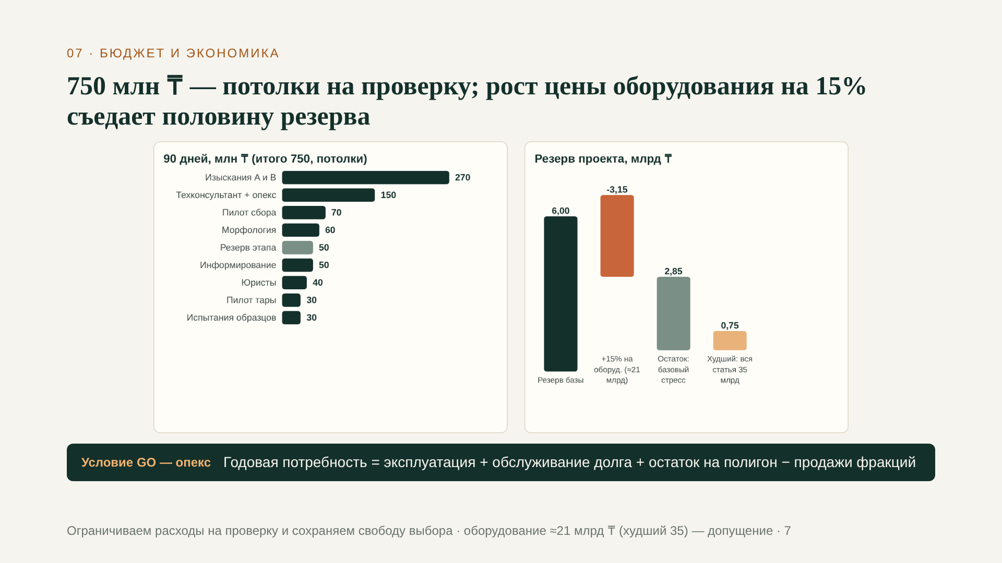
Notes:
Даниал (3:50–4:30). 750 миллионов — это потолки: 270 на изыскания двух площадок, 150 на технического консультанта и модель эксплуатации, пилоты, морфология, образцы, юристы и резерв этапа. Мы ограничиваем расходы на проверку и сохраняем свободу выбора до крупных обязательств. Стресс-тест: если оборудование подорожает на 15%, резерв падает с 6 до 2,85 миллиарда, в худшем случае до 0,75. Ответ — модульная мощность и три конкурентных предложения. И новое условие: комплекс должен окупать эксплуатацию, поэтому годовую потребность считаем до решения.

Slide 8
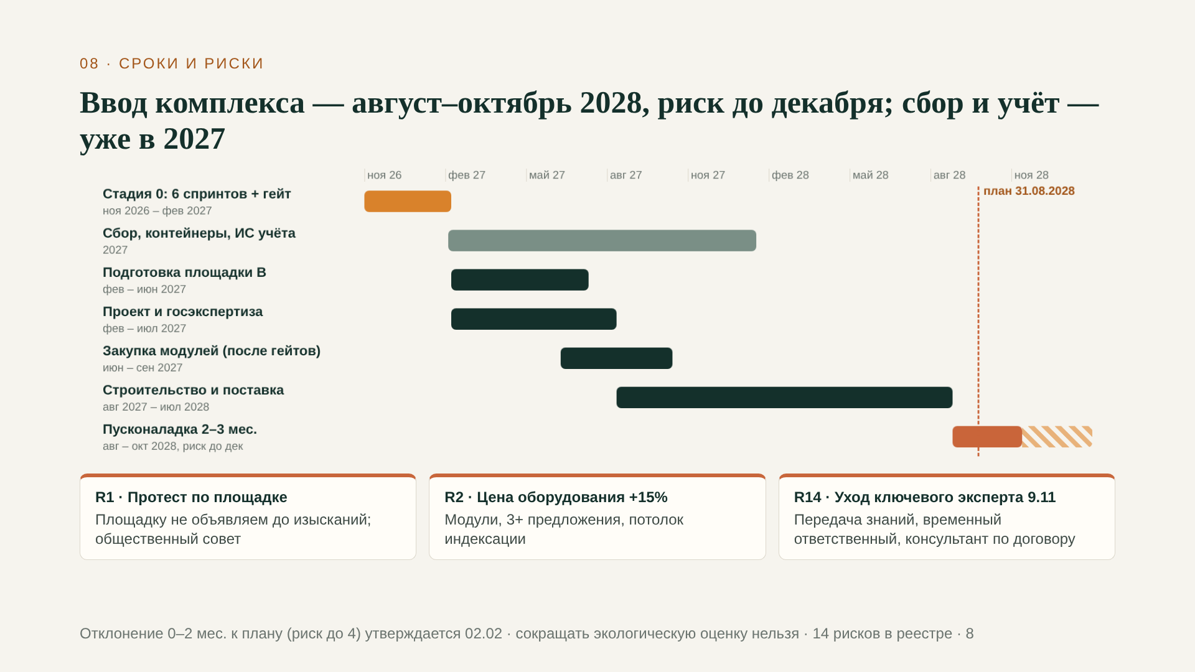
Notes:
Даниал (4:30–5:10). Четыре из 26 месяцев прошли без утверждённой конфигурации. При площадке B ввод — август–октябрь 2028 года, с риском до декабря. Говорим это сейчас, а не через год. Город увидит результат раньше: контейнеры, раздельный сбор и учёт — в 2027. Главные риски: протест по площадке — не объявляем её до изысканий; рост цены — модули и конкуренция; уход технического эксперта — передача знаний до 9 ноября, а его устные договорённости с поставщиками не считаем обязательствами, пока их не проверит аудит. Сокращать экологическую оценку нельзя: это путь к остановке стройки.

Slide 9
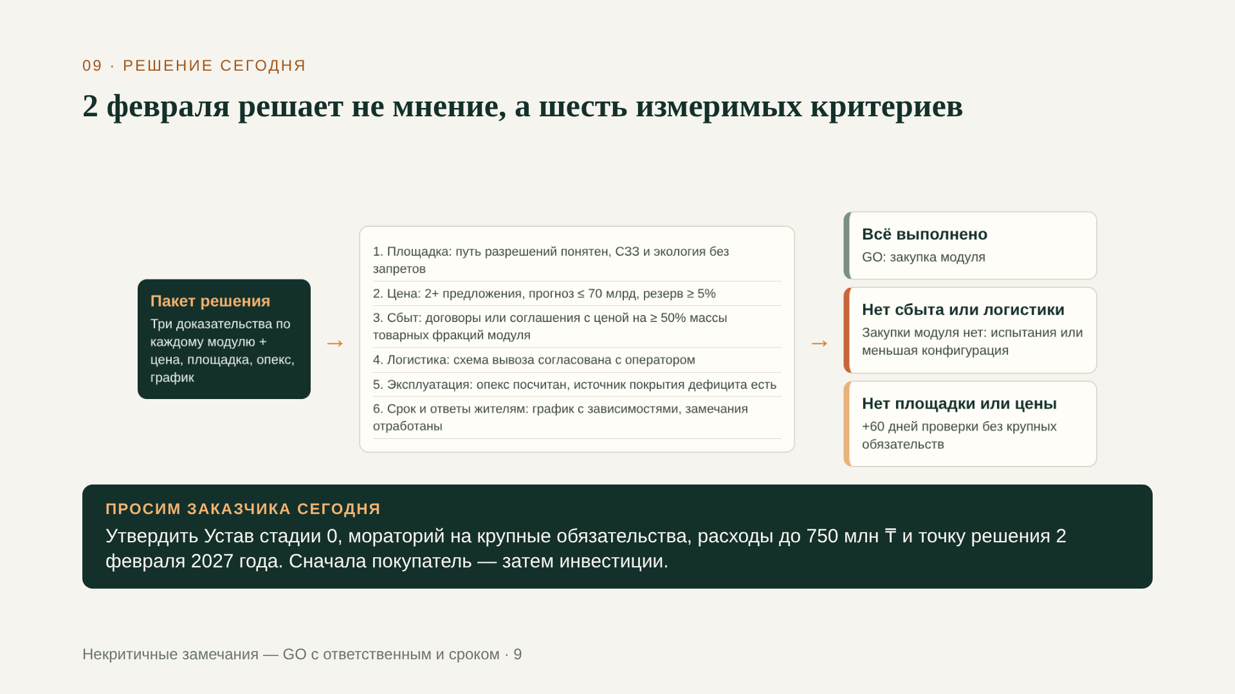
Notes:
Алина (5:10–6:00). Почему нам можно доверять? Мы отделили факты от заявлений. Мы ограничили расходы на проверку и сохранили свободу выбора. И у решения есть дата и шесть критериев: площадка, цена, сбыт, логистика, эксплуатация и срок. Всё выполнено — закупаем модуль. Нет покупателя или логистики — модуль не закупаем. Нет площадки или цены — ещё 60 дней проверки без крупных обязательств. Наша формула: сначала покупатель — затем инвестиции. Просим утвердить Устав, мораторий и 90 дней проверки. Спасибо.

Slide 10
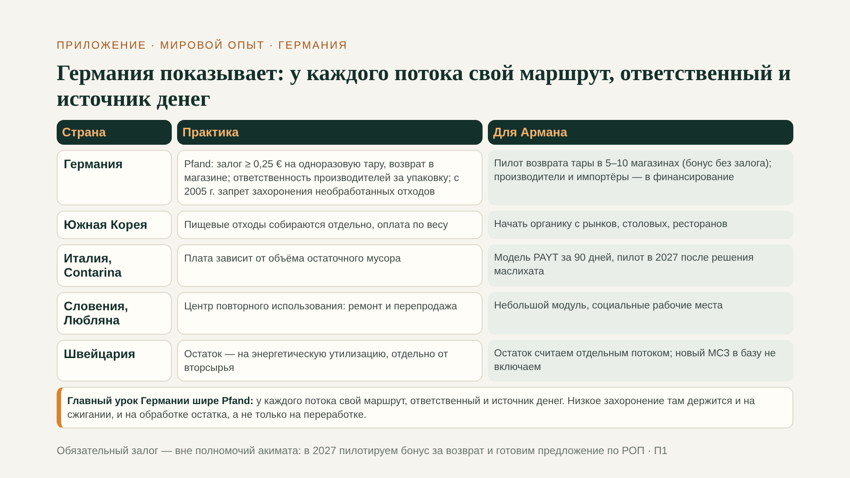
Notes:
Жанель (1:45–2:20). В Германии залог на тару, и бутылки возвращаются в магазин; производители платят за упаковку; с 2005 года необработанные отходы на полигон не принимают. Главный урок шире залога: у каждого потока свой маршрут, ответственный и деньги. Берём это в Арман: пилот возврата тары в 5–10 магазинах — бонус, без залога, потому что залог вне полномочий акимата. Из Кореи — органику начинаем с рынков и столовых. Из Италии — модель платы за остаточный мусор. Из Швейцарии — остаток считаем отдельным потоком.

Slide 11
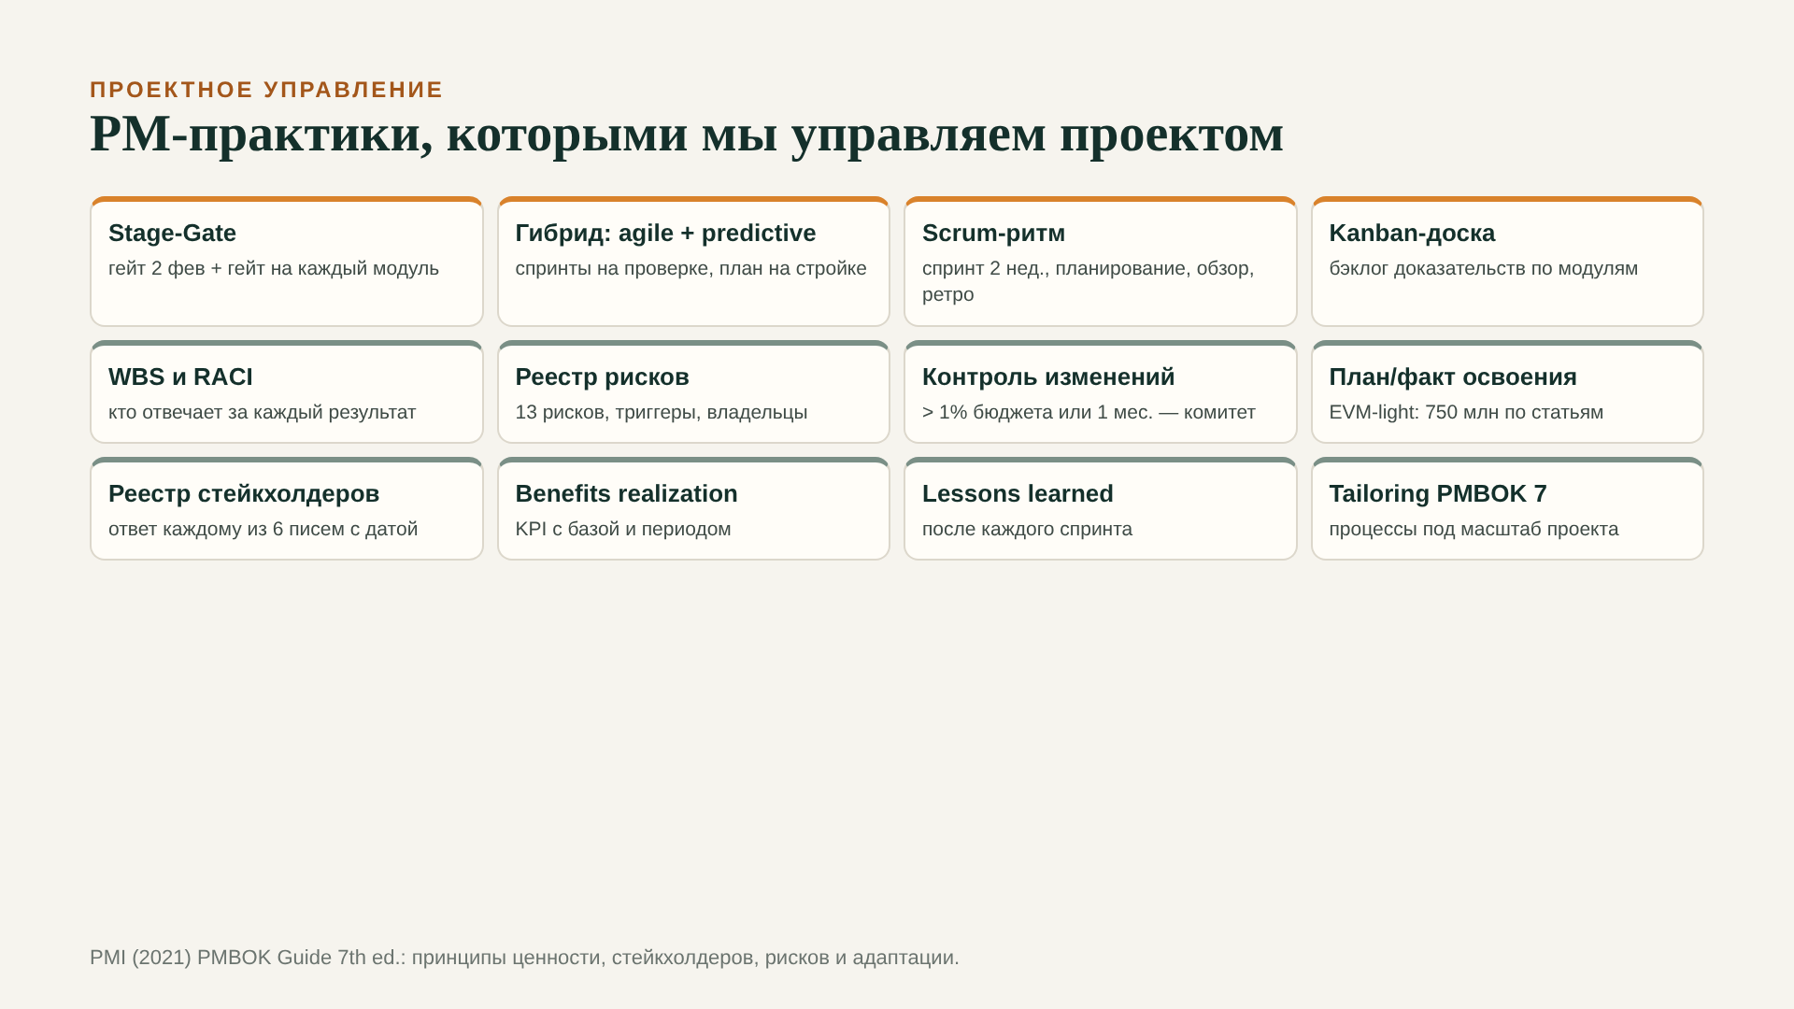
Notes:
Приложение для вопросов: какие практики управления проектом мы применяем и где они в плане.

Slide 12
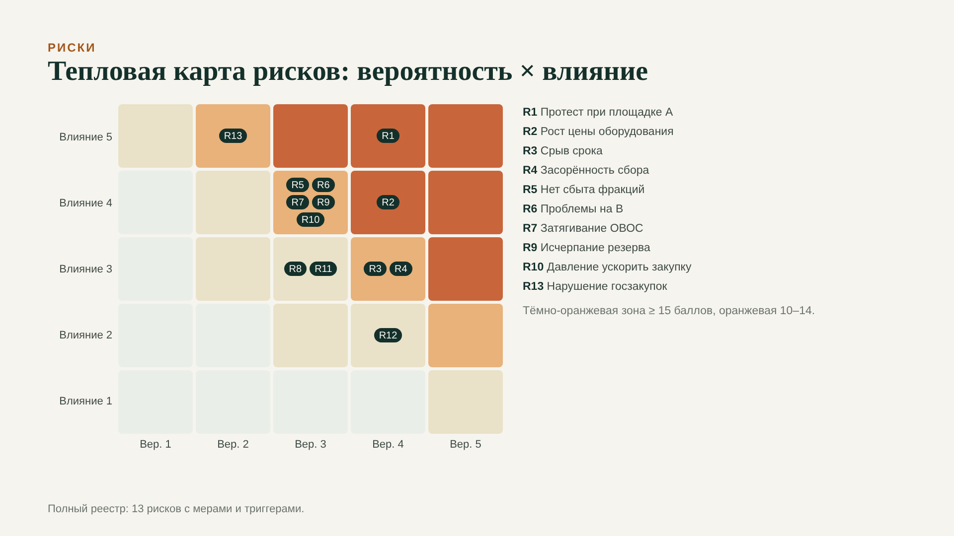
Notes:
Приложение: полная матрица рисков; реестр — в документе решения.

Slide 13
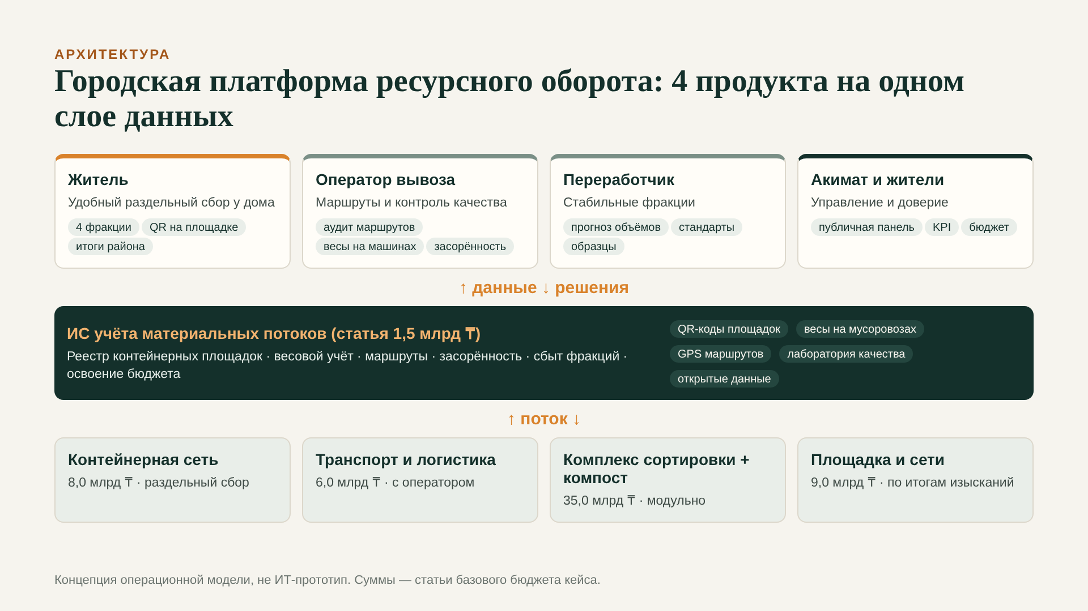
Notes:
Приложение: система, а не завод — четыре продукта для жителя, оператора, переработчика и акимата.

Slide 14
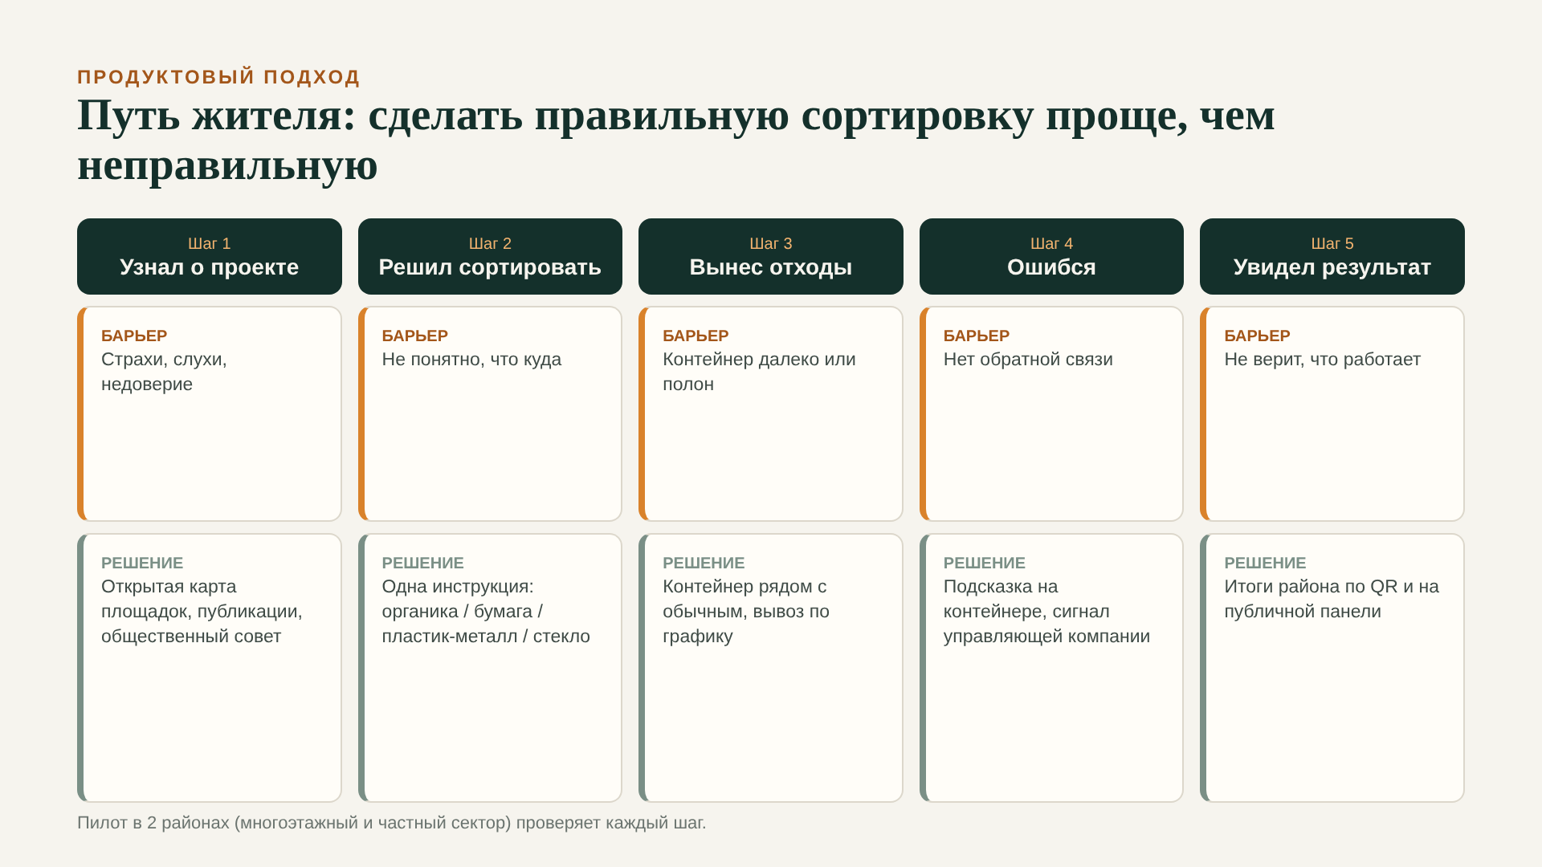
Notes:
Приложение: как житель узнаёт о сборе, сортирует и видит результат.

Slide 15
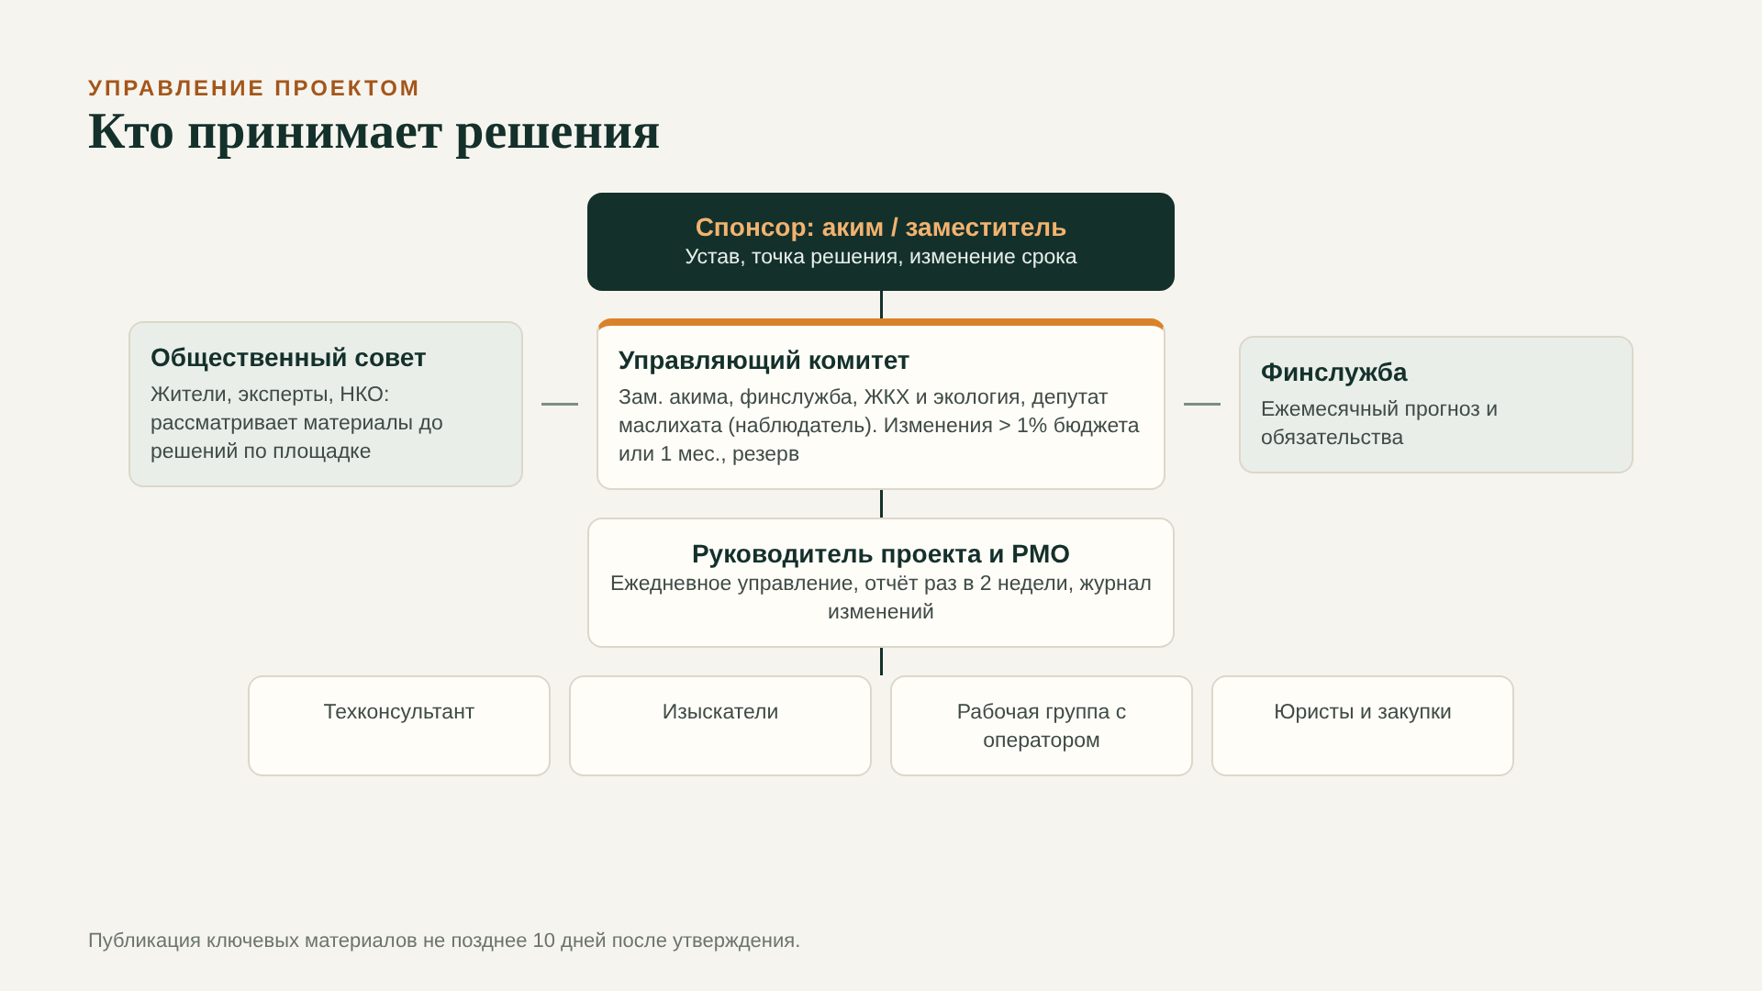
Notes:
Приложение: кто принимает какие решения и пороги эскалации.

